Slide 1
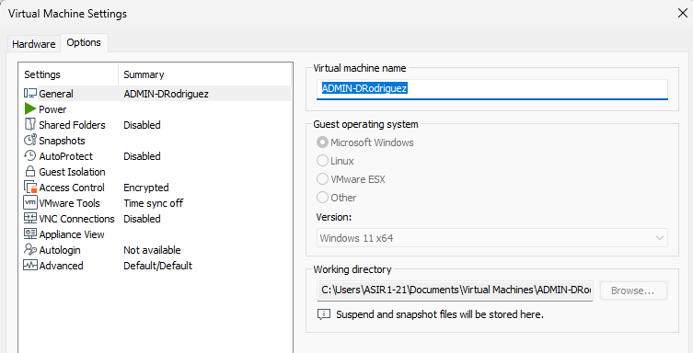
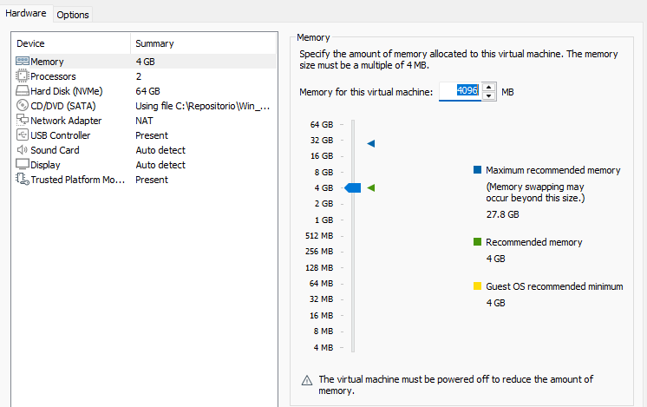
Notes:
Máquina virtual Windows con una interfaz de red en modo NAT.

Slide 2
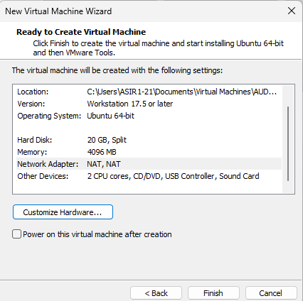
Notes:
Ubuntu Desktop con dos interfaces de red configuradas en NAT.

Slide 3
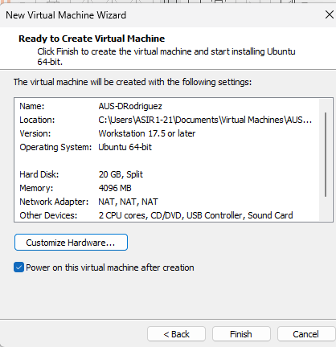
Notes:
Ubuntu Server con tres interfaces de red para realizar pruebas de routing y bridge.

Slide 4
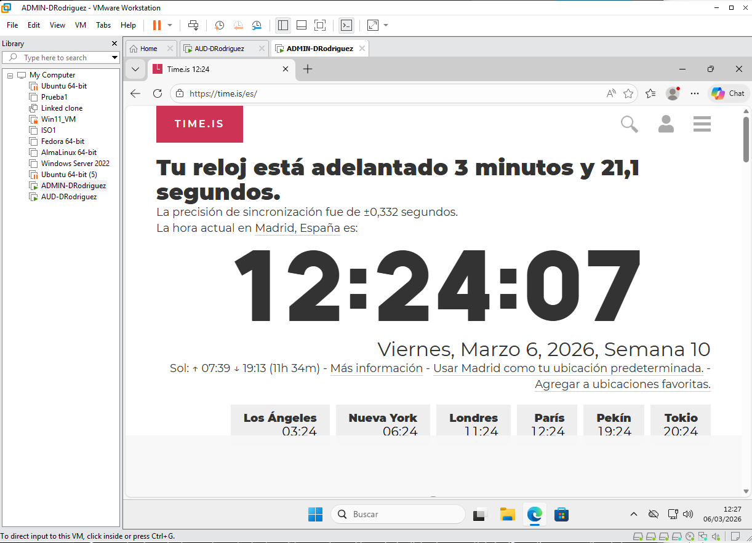
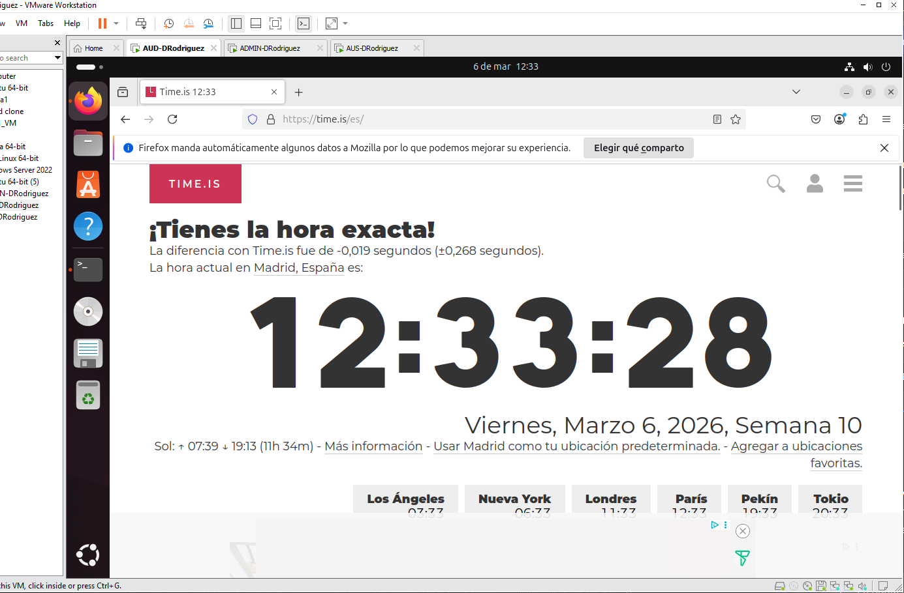
Notes:
Comprobación de conectividad a internet mediante DHCP.

Slide 5
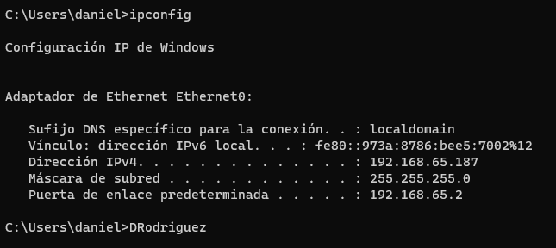
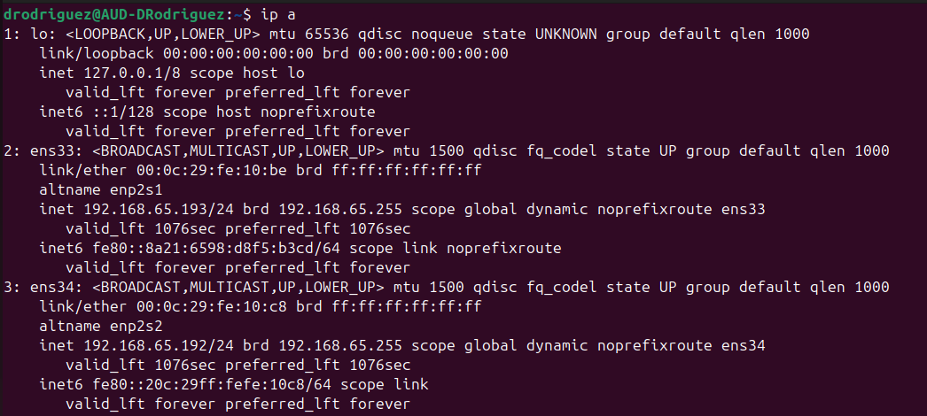
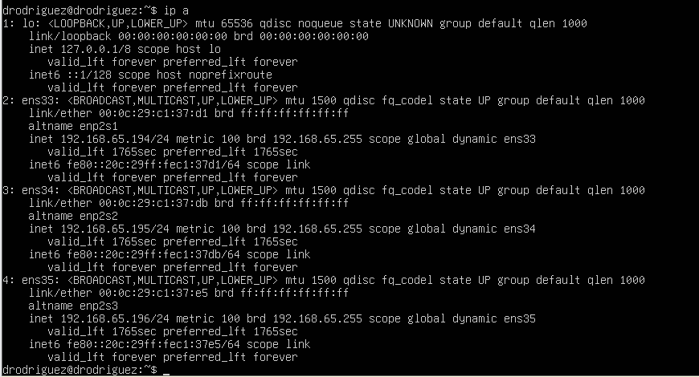
Notes:
Configuración de red obtenida por DHCP.

Slide 6
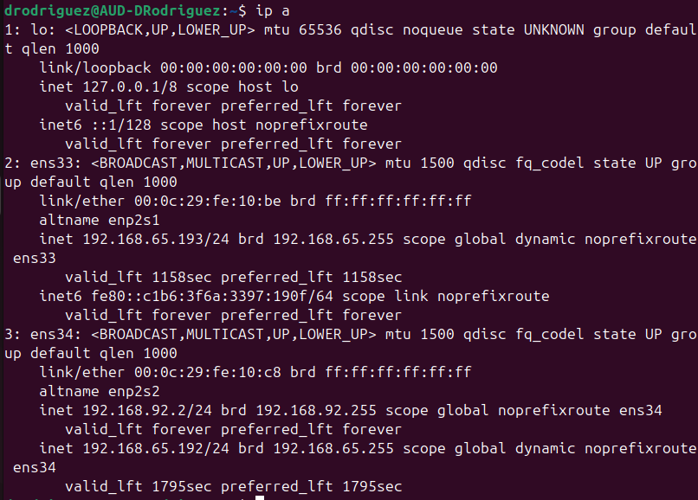
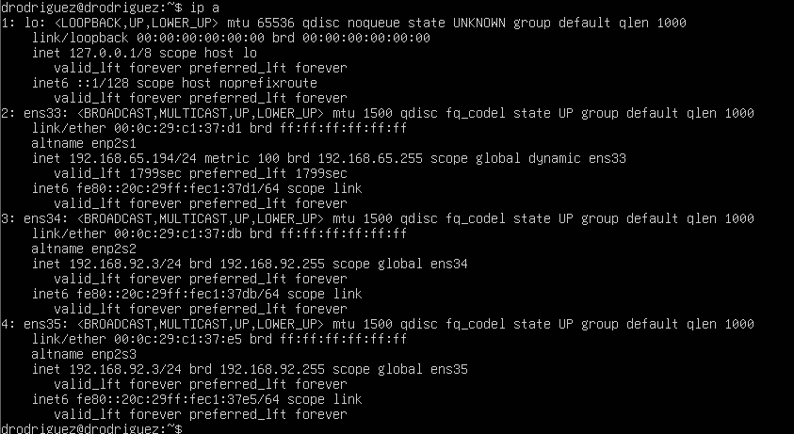
Notes:
Configuración de IP estáticas en Ubuntu Desktop y Ubuntu Server.

Slide 7
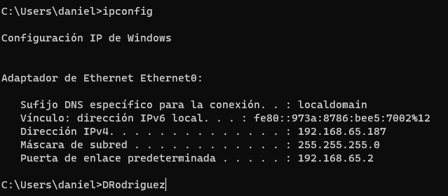
Notes:
Verificación de la nueva configuración de red utilizando comandos de consola en los tres sistemas operativos.

Slide 8
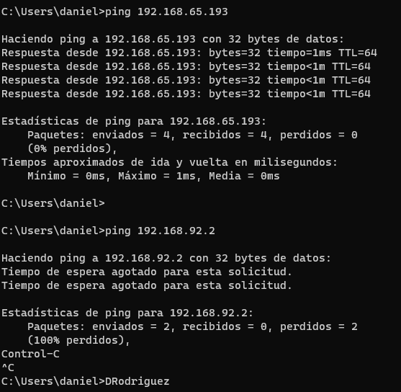
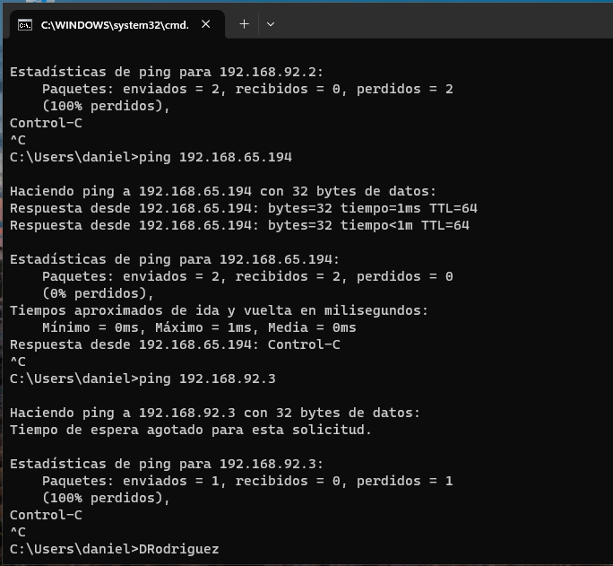
Notes:
Pings desde Windows. Hay éxito hacia las IPs de la red NAT, pero sin éxito hacia las redes estáticas al no existir enrutamiento hacia ellas

Slide 9
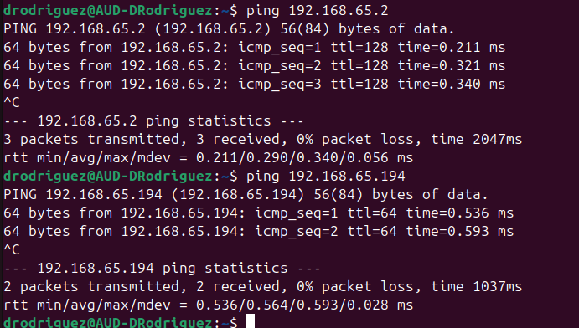
Notes:
Pings desde Ubuntu Desktop a Windows y Ubuntu Server, confirmando la visibilidad en la red NAT y en la red estática 192.168.92.0.

Slide 10
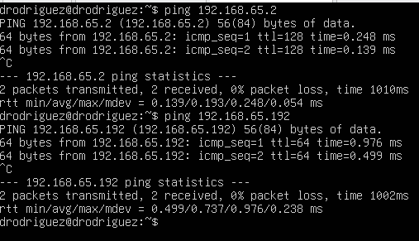
Notes:
Pings desde Ubuntu Server, verificando conectividad total con el resto de los sistemas a través de sus interfaces compartidas.

Slide 11
